Slide 1
Natrijev klorid
Vir: http://www.fredmiranda.com/hosting/showphoto.php?photo=31187
Mentorici: | Avtor:

Slide 2
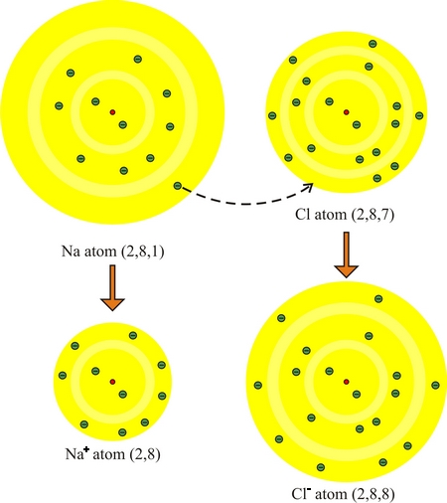
Nastanek
reakcija med Na in Cl:
2Na + Cl₂ → NaCl
preskok elektrona in nastanek ionov
ionska vez
Vir: www.osbos.si

Slide 3
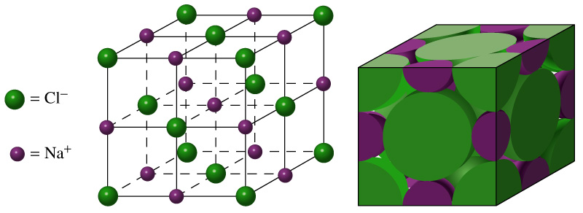
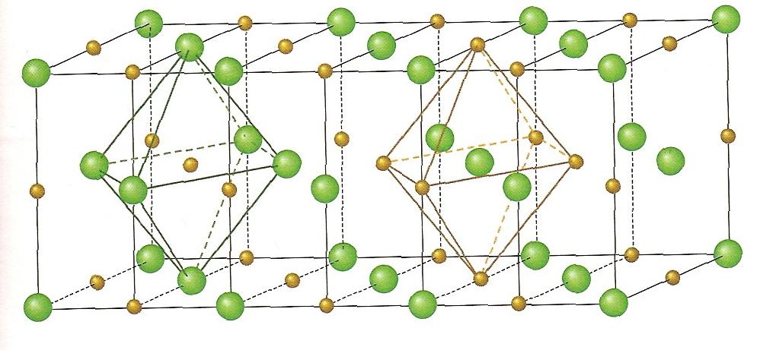
Struktura
koordinacijsko število: 6/6
ploskovno centrirana ureditev
oktaeder
Vir: http://cwx.prenhall.com/petrucci
Vir: Bukovec, Nataša, in Brenčič, Jurij. 2000. Kemija za gimnazije 1. 1. izd., 1. nat. Ljubljana : DZS. ISBN 86-341-2497-5

Slide 4
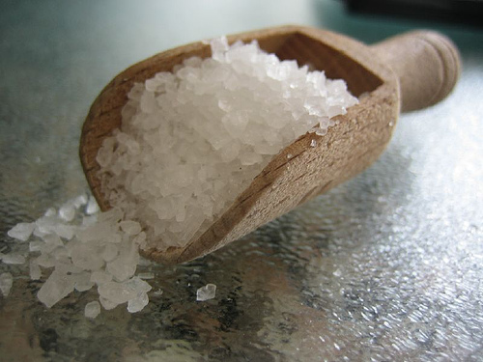
Podatki
tališče: 800,8 °C
vrelišče: 1465 °C
gostota: 2,163 g/mL
molska masa: 55,4 g/mol
trdota: 2,5 (Mohsova lestvica)
rob osnovne celice: 564,1 pm*
Vir: http://cwx.prenhall.com/petrucci
Vir: http://www.flickr.com/photos/sunshinecity/107851480/
*564,1 pm = 0,0000005641 mm

Slide 5
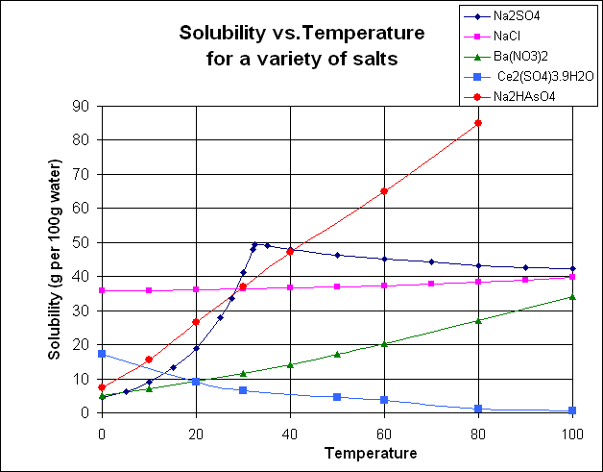
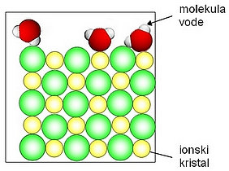
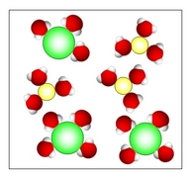
Topnost
voda 
organska topila 
viša se s temperaturo
raztopina prevaja el. tok
Vir: : www.osbos.si
Vir: http://en.wikipedia.org/wiki/Solubility

Slide 6
Uporaba
velik pomen v vsakdanjem življenju
vsaj 97% NaCl
priprava hrane (začimba, konzervans)
nega telesa
posipanje poledenelih cest
Vir: http://reader.feedshow.com/show_items-feed=5fd0530dc3761b5e9985c0ea2061b1fe
Vir: http://vitanetonline.com/Organic-Foods/64194-4/vitamins/SEA-SALT-IODIZED/
Vir: http://www.sheknows.com/articles/6547.htm
Vir: http://www.bighospitality.co.uk/item/1019/23/5/3
Vir: http://www.madphotoworld.com/2008/04/deepest-snow-road.html
Vir: http://pureskinshop.com/index.php?main_page=index&cPath=20_41
Vir: http://www.freefoto.com/preview/16-15-13?ffid=16-15-13&k=Road+Gritter

Slide 7
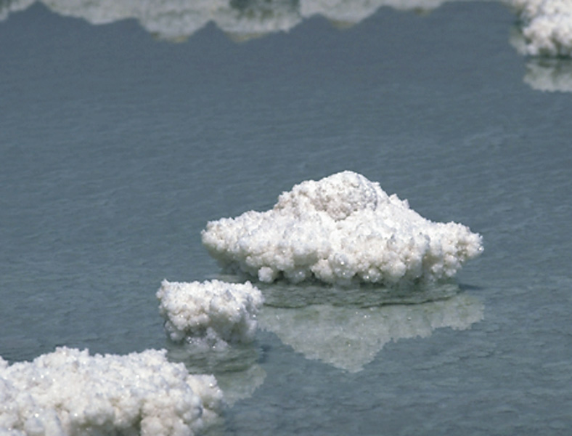
Pridobivanje
morska sol
kamena sol
ZDA: 45,1 milijonov ton (2005)
Vir: http://www.portoroz.si/po-poteh-transromanice
Vir: http://cwx.prenhall.com/petrucci
Vir: http://www.weblo.com/property/real_estate/The_Salt_Mine/1055372/
Vir: http://www.iccidd.org/media/IDD%20Newsletter/1991-2006/feb2005.htm
Vir: http://www.goodearthgraphics.com/virtcave/saltcaves/saltcaves.html

Slide 8
Vpliv na zdravje
preveč soljena hrana
več kot 6 gramov na dan:
povišan krvni pritisk
srčni infarkt
obolenja notranjih organov
osteoporoza …
manjše količine ☺
Vir: http://www.flickr.com/photos/26777958@N05/3070041561/

Slide 9
Zgodovina
stari Egipčani
plačilo za rimske vojake
Martin Krpan
legende, zgodbe, reki, …
Vir: http://urbancic-events.com/Mojca%20in%20predstave.html
Vir: http://www.ronatvan.com/facts.htm
Vir: http://www.brooklynmuseum.org/exhibitions/egypt_through_other_eyes/

